Slide 1
Berufe

Slide 3
Schauspieler
Schauspielerin

Slide 5
Architekt
Architektin

Slide 7
Koch
Köchin

Slide 9
Arzt
Ärztin

Slide 11
Ingenieur
Ingenierin

Slide 13
Lehrer
Lehrerin

Slide 15
Sekretӓr
Sekretӓrin

Slide 16
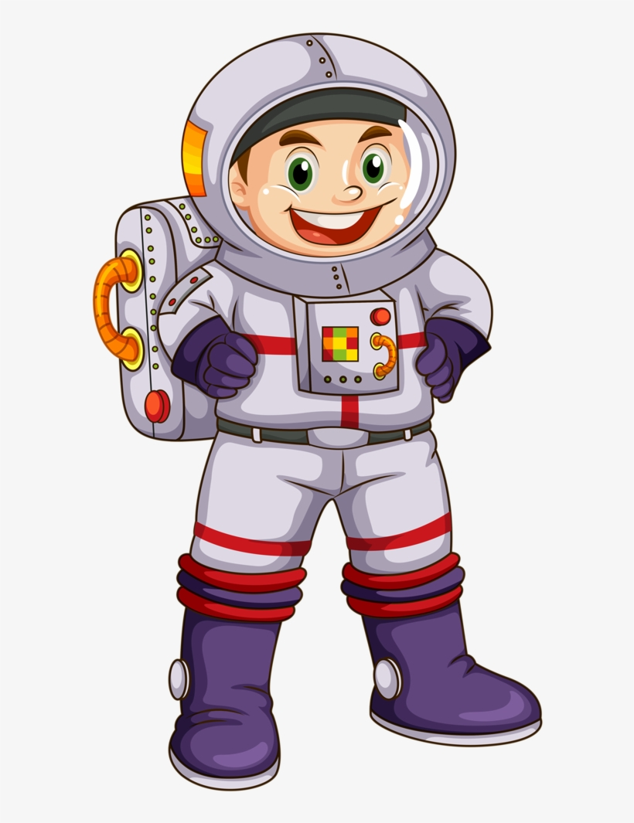

Slide 17
Astronaut
Astronautin

Slide 19
Sportlehrer
Sportlehrerin

Slide 20
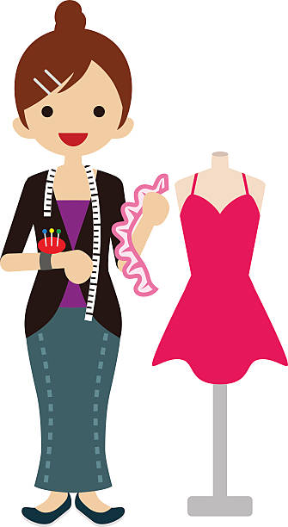

Slide 21
Modedesigner
Modedesignerin

Slide 23
Tierarzt
Tierӓrztin

Slide 24
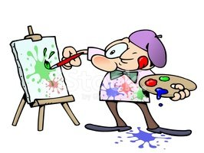

Slide 25
Künstler
Künstlerin

Slide 27
Pilot
Pilotin

